Slide 1
Пекарня с точки зрения теории систем
Мячиков Тимофей 189-1

Slide 2
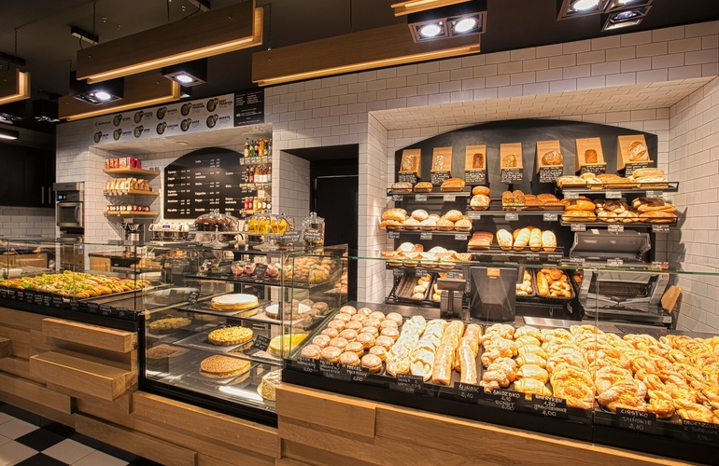
Описание и назначение
Пекарня - небольшое предприятие по выпечке и реализации хлебобулочных и кондитерских изделий, как правило, также реализующее их на месте.
Назначение:
Продажа хлебобулочной продукции и получение прибыли
Обеспечение клиентов пропитанием

Slide 3
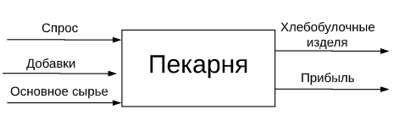
Схема

Slide 4

Заинтересованные лица
Владелец предприятия и персонал (получение прибыли)
Клиенты (удовлетворение потребностей в пропитании )
Поставщики сырья(реализация продуктов)
Службы доставки (получение прибыли доставкой еды)

